Slide 1
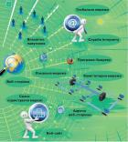

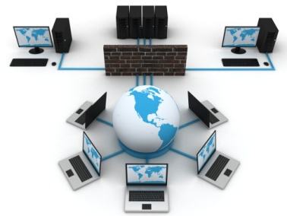

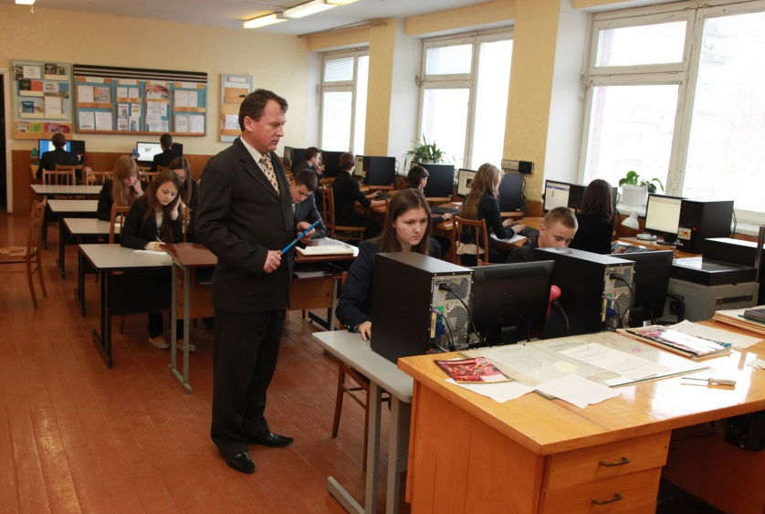

Чашук О.Ф., вчитель інформатики ЗОШ№23, Луцьк

Slide 2

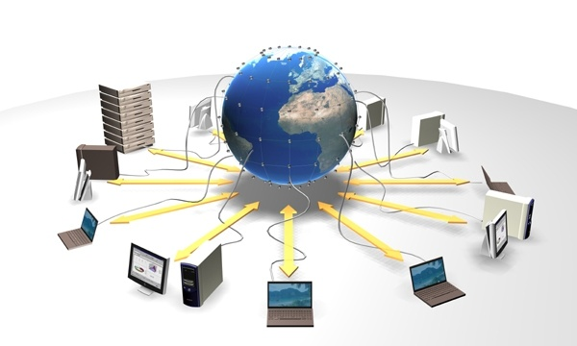
Комп’ютерні мережі

Slide 3


Ти опрацюєш:
Чим відрізняються локальні і глобальні мережі
Що таке комп’ютерна мережа
Що таке сервер і клієнт мережі

Slide 4
Тема:
Типи комп’ютерних мереж. Поняття про мережну взаємодію

Slide 5
Комп'ютерні мережі
Комп'ютерна мережа — це сукупність комп’ютерів та інших пристроїв, з’єднаних каналами передавання даних.
Спільне використання програм
Спільне використання пристроїв
Передавання даних

Slide 6
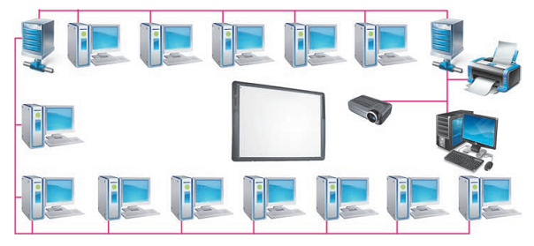
Комп'ютерні мережі
Спільне використання програм
Спільне використання пристроїв
Передавання даних

Slide 7

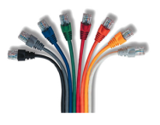
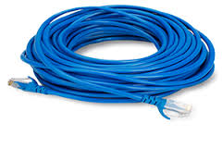
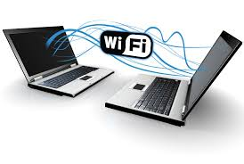
Комп'ютерні мережі
Кабельні
Бездротові
телефонні лінії
стільниковий зв’язок
оптоволоконні канали
Канали зв’язку
супутниковий зв’язок
Wi-Fi
мережні кабелі
радіохвилі
Передача і використання

Slide 8


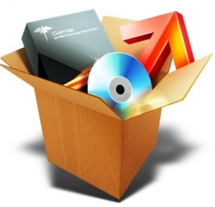


Комп'ютерні мережі
Спільне використання пристроїв
2001
2002
2003
2004
Сканери
Wi-Fi
Носії
Програмне
Принтери
Модеми
інформації
забезпечення

Slide 9
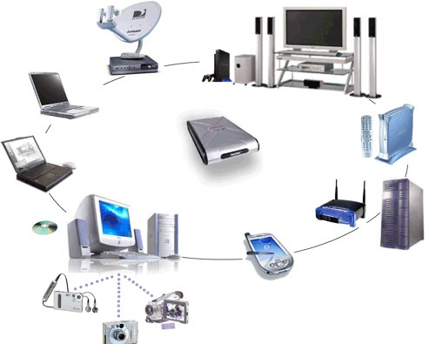

Комп'ютерні мережі
Комп'ютерні мережі
Локальна
Локальний (лат. locus — місце) — місцевий, той, що не виходить за визначені межі.
Глобальна
Глобальний (лат. globe - земна куля) - той, що належить до всього світу, поширюється на весь світ.

Slide 10
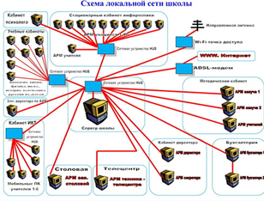
Локальна мережа
ЛОМ ⬄ LAN
Локальна мережа з'єднує комп'ютери та інші пристрої, що розміщені на невеликій відстані один від одного, у межах однієї або кількох будівель.
Локальні мережі створюються для потреб фірм, супермаркетів, навчальних закладів тощо. У локальній мережі може бути від двох до кількох сотень комп'ютерів.

Slide 11
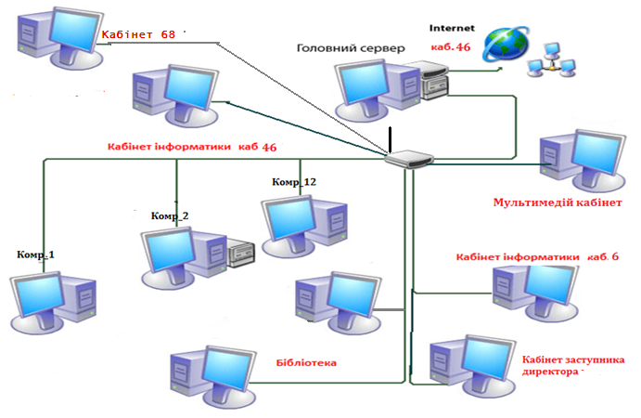
Локальна мережа
ЛОМ ⬄ LAN
ЛОМ ⬄ LAN

Slide 12

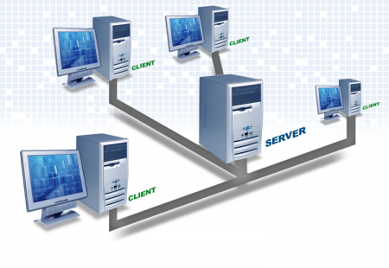
Мережна взаємодія
СЕРВЕР
КЛІЄНТ
TEX
TEXT
Комп’ютери, які надають доступ до власних та мережних ресурсів іншим комп’ютерам, наз. серверами
Комп’ютери, які користуються послугами серверів, — клієнтами
TEXT
TEXT

Slide 13

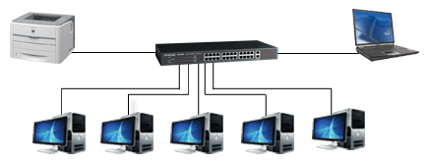

Локальна мережа
однорангові
Всі комп’ютери рівноправні, мають однакові права (ранги) щодо доступу до ресурсів кожного комп’ютера та до периферійних пристроїв.
Комп’ютер (сервер) забезпечує роботу локальної мережі, робочим станціям. На сервері розміщують файли, програмне забезпечення для спільної роботи.
Типи мереж
багаторангові

Slide 14

Домашнє завдання
Читати § 26
Опрацювати контрольні запитання з рубрик
«Обговорюємо»
та
«Оціни свої знання»
Заповнити «СЛОВНИЧОК»

Slide 15


Розгадай ребус
МЕРЕЖА

Slide 16
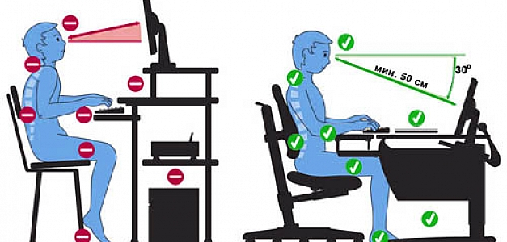
Працюємо за комп’ютером

Slide 17
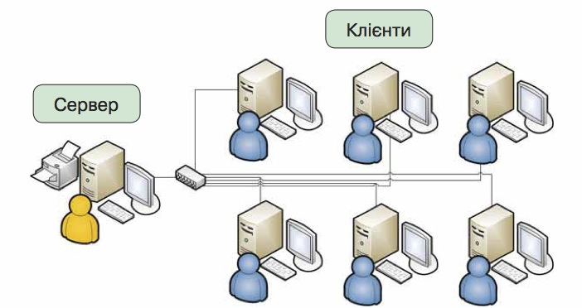


Робота з комп'ютером
Діємо
Вправа 1. Локальна мережа класу

Slide 18
Чашук О.Ф., вчитель інформатики ЗОШ№23, Луцьк

